Slide 1
EIC_NET
aggiornamento stato progetto EIC
attività 2020 e 2021-22
percentuali e richieste 2022
Domenico Elia
per Consiglio di Sezione Bari 12.7.2021

Slide 2
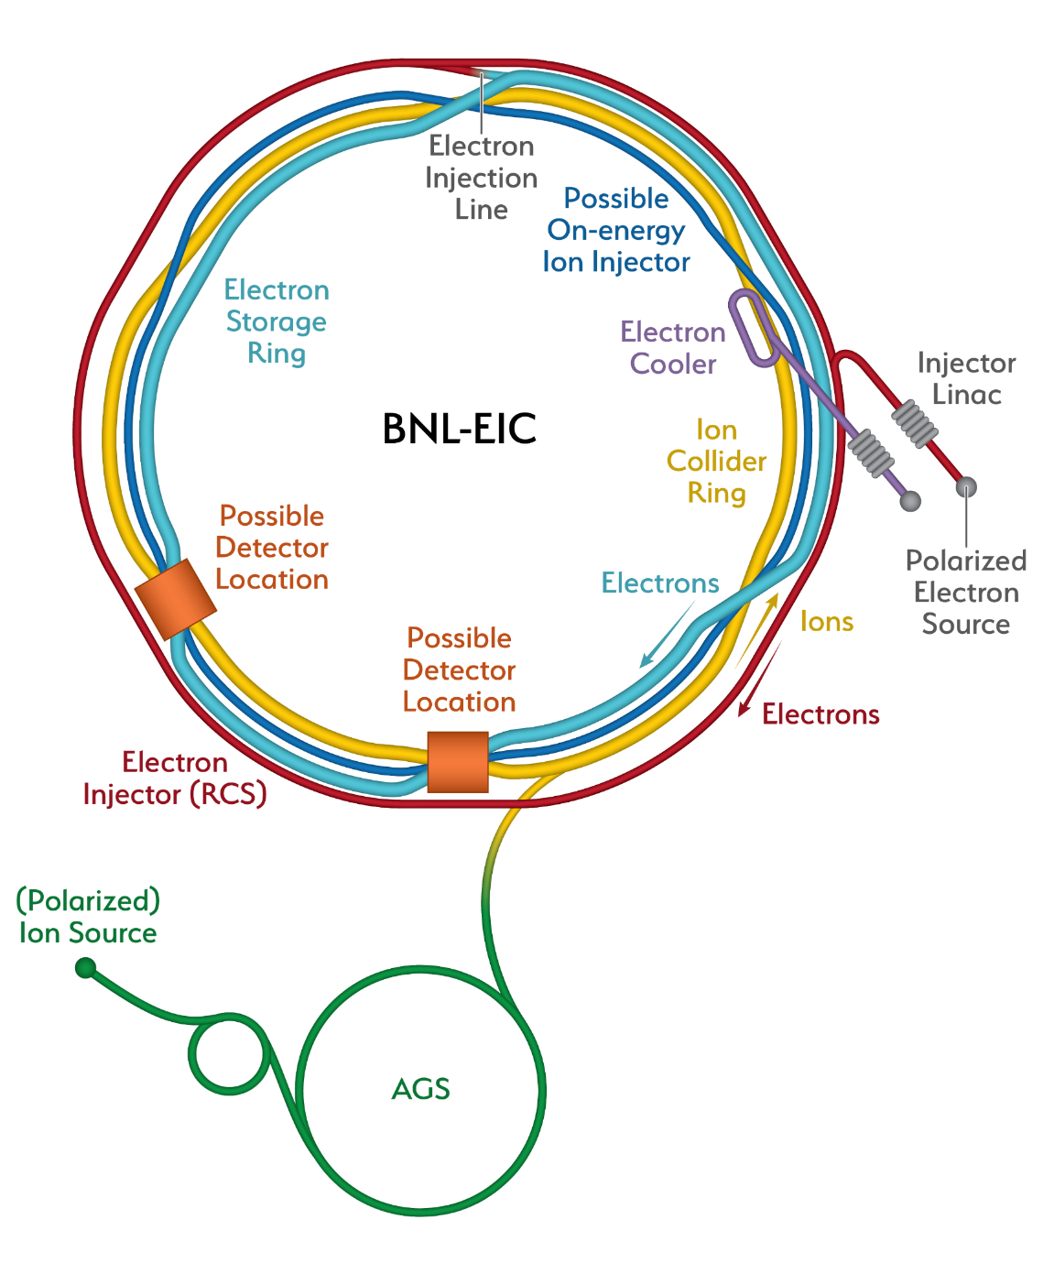
Stato progetto EIC
Electron Ion Collider in US:
project lead by BNL in collaboration with JLAB
design according to NSAC/NAS requirements:
Center of Mass Energies 20 GeV – 141 GeV
Maximum Luminosity 10³⁴ cm⁻²s⁻¹
Hadron Beam Polarization 80%
Electron Beam Polarization 80%
Ion Species Range p to Uranium
Number of interaction regions up to two
IP8
IP6

Slide 3
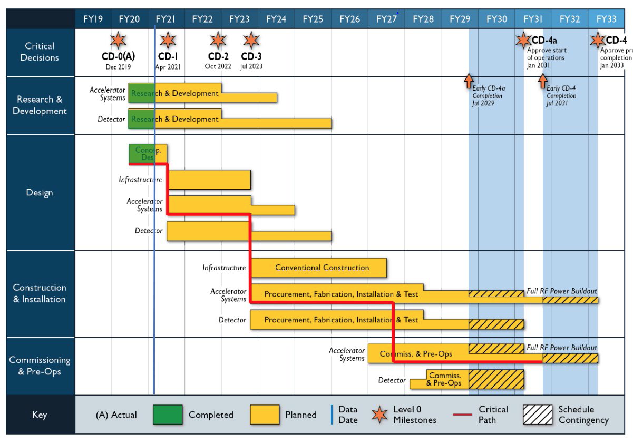
Stato progetto EIC
Reference schedule for the EIC project:

Slide 4
Stato progetto EIC
Processo di approvazione:
CD-0 (December 19, 2019):
approvazione iniziale progetto e motivazioni scientifiche
Site selection (January 9, 2020):
scelto BNL come sito, progetto gestito da BNL e Jlab come partner
CD-1 (June 28, 2021):
progetto maturo per la fase di design
https://www.bnl.gov/newsroom/news.php?a=118765
Passaggi successivi (CD-2 e 3) attesi nel 2023.

Slide 5
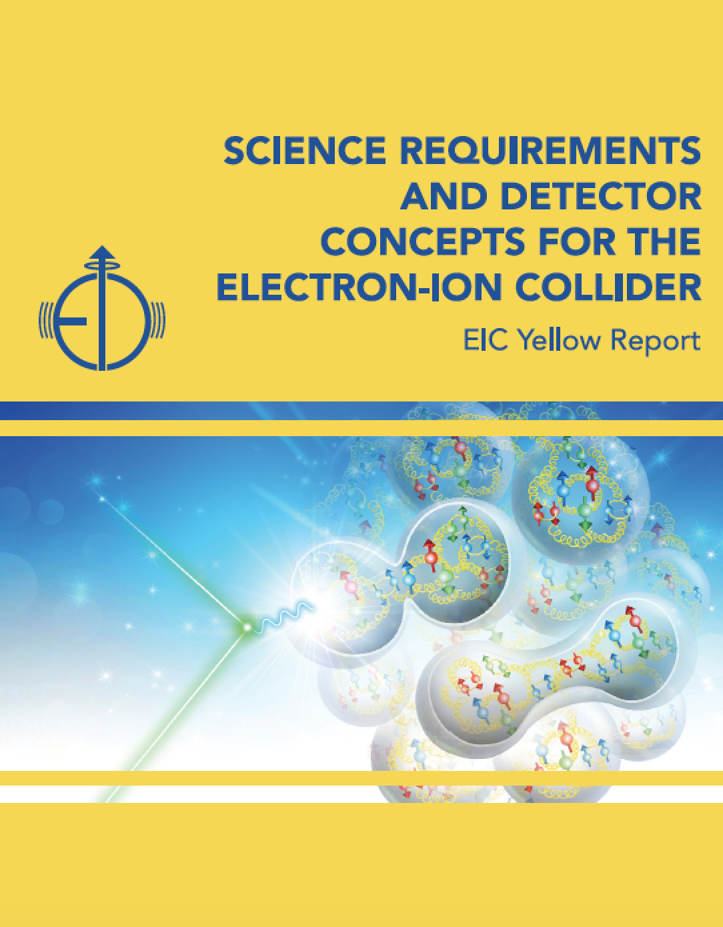
Attività nel 2020
Preparazione Yellow Report EIC:
redatto e completato a cura di EIC User Group:
documento oneroso e completo (~900 pagine) ora pubblico:
https://arxiv.org/abs/2103.05419
a breve sottomissione a rivista
estratto EIC CDR, input fondamentale per l’approvazione CD-1:
https://www.bnl.gov/ec/files/EIC_CDR_Final.pdf
contributo INFN:
5 convener (su 20) sia su fisica che detectors
Bari:
D. Elia: coordinamento Tracking WG
D. Colella, A. Mastroserio, R. Perrino, G. Volpe: contributi a Tracking e PID WGs
57 autori (su 412)

Slide 6
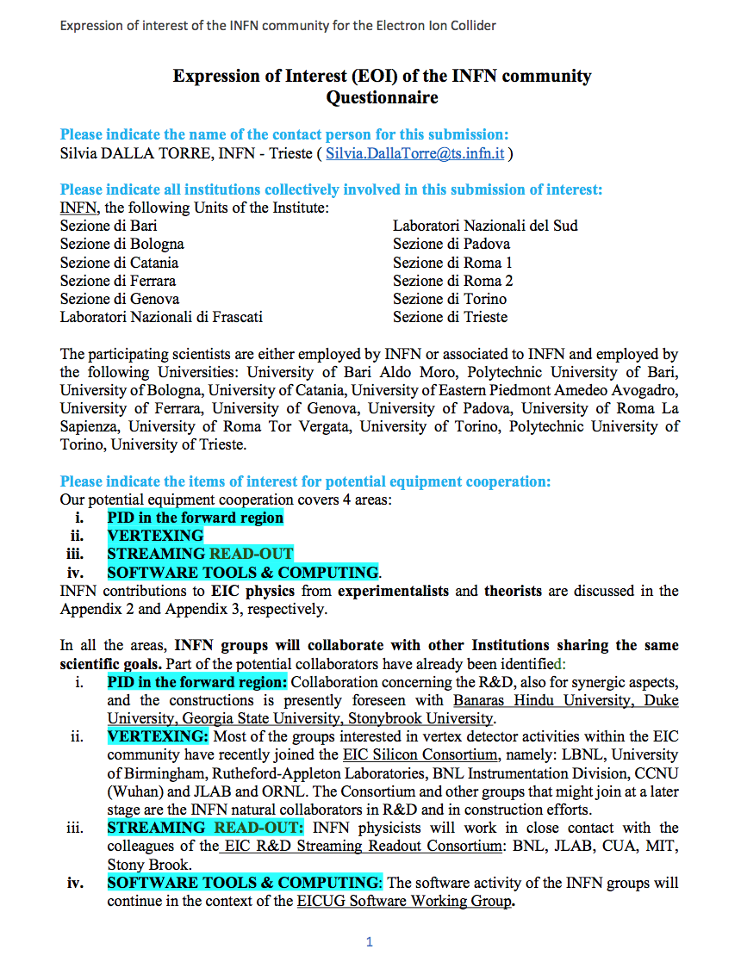
Attività nel 2020
Expression of Interest:
prima esplicitazione formale dei possibili contributi ad EIC:
gestita dal coordinamento del progetto EIC (BNL + Jlab)
proposta in forma “non binding”, call a Maggio-Novembre 2020:
https://www.bnl.gov/eic/EOI.php
partecipazione oltre 20 tra istituzioni/consortia/gruppi in EIC UG
EoI INFN:
4 settori di intervento:
PID e Vertexing (forti sinergie con ALICE)
Streaming Readout
Software e simulazioni
inclusa proiezione temporale man-power e impegno finanziario
Bari: contributo redazione delle parti Vertex e SW/Computing

Slide 7
Attività nel 2021-22
Call for detector proposal:
raccolta proposte aperta a detector per IP6 e IP8:
call pubblicata a Marzo 2021: https://www.bnl.gov/eic/CFC.php
scadenza per la consegna proposte: December 1, 2021
formazione di proto-collaborazioni:
ATHENA, per un rivelatore generalista con magnete nuovo da 3 T
ECCE, per un rivelatore generalista con riuso magnete ex BABAR, ex sPHENIX
CORE, per un rivelatore di dimensioni ridotte e costo moderato
contributo INFN:
gruppi EIC_NET compatti si uniscono alla collaborazione ATHENA per un rivelatore generalista capace di coprire tutta la fisica EIC nella zona di interazione IP6
grazie al lavoro svolto nello YR e alla robusta EoI INFN, i fisici INFN giocano ruoli rilevanti in ATHENA

Slide 8
Attività nel 2021-22
Call for detector proposal:
Contributo INFN in ATHENA (https://sites.temple.edu/eicatip6/):
WG conveners:
A. Bressan (Trieste): Software and Computing WG
M. Radici (Pavia): Semi-inclusive WG
S. Fazio (Cosenza): Exclusive/Tagging WG
D. Elia (Bari): Tracking WG
R. Preghenella (Bologna): PID WG
Committees:
S. Dalla Torre (Trieste): Coordination Committee
M. Ruspa (Torino): Charter Committee
P. Antonioli (Bologna): Election and Nomination Committee
(P. Antonioli eletto RN EIC_NET per il triennio 2021-2023, S. Dalla Torre termina mandato triennale il prossimo 31 Ottobre)

Slide 9
Attività nel 2021-22
Attività specifiche Bari:
Contributo per detector proposal in ATHENA:
coordinamento Tracking WG
attività simulazione vertice nel Tracking WG
contributo R&D vertice all’interno di EIC Silicon Consortium
contributi simulazione e R&D nel PID WG
Proseguimento attività nel 2022:
simulazioni in preparazione/prospettiva TDR
attività R&D vertice e PID in sinergia con attività parallele per ALICE:
ITS3 per ALICE in Run4 (in particolare nei WPs bending/interconnection e mechanics)
aerogel-based PID per ALICE 3 in Run5
attività polveri a nanodiamante per fotocatodi PID (A. Valentini et al.)

Slide 10
Percentuali e richieste 2022
Anagrafica EIC_NET BA:
G. Cicala 20% 20%
D. Colella 10%
D. Elia (RL) 25% 25%
T. Ligonzo 20% 20%
A. Mastroserio 20% 20%
E. Nappi 20% 20% (+10% AIDAInnova)
C. Pastore 5% 5%
R. Perrino 20% 20%
S. Shyam 10%
A. Valentini 20% 20%
G. Volpe 20% 20% (+10% AIDAInnova)
FTE 2021: 1.7 FTE 2022: 1.9 (+ 0.2) = 2.1

Slide 11
Percentuali e richieste 2022
Richieste EIC_NET BA:
MISSIONI: 14 k€ (*)
riunioni EICUG (x 2 pers, in EU), in USA e networking internazionale: 7 k€
giornata naz. EIC_NET (x 3 pers) + attività simulazione MC e fisica: 3 k€
contatti attività R&D vertexing, PID e fotorivelatori MPGD: 4 k€
CONSUMO: 2 k€
attività R&D PID (test aerogel al CERN con LHCb): 2 k€
attività R&D Vertexing: nessuna richiesta EIC_NET, compresa in richiesta ALICE
SERVIZI SEZIONE:
nessuna richiesta specifica, esigenze ricomprese in sinergie con ALICE
(*) a breve definiremo con RN se e quanto di questo mettere su tasca indivisa

